Slide 1



第三章
深度学习的单层网络
“鸥若教育”精品课系列
主讲人：XXX老师

Slide 2
目录
3.1 Logistic回归模型
3.1.1 Logistic回归概述
3.1.2 损失函数
3.1.3 Logistic回归的梯度下降
3.2 Logistic回归模型实现

Slide 3
3.1 Logistic回归模型
3.1.1 Logistic回归概述
Logistic回归模型常被用于处理二分类问题。
它是一种用于分析各个影响因素(x1 , x2 , … , xn)与分类结果y之间关系的有监督学习方法。
它的应用十分广泛，例如在医学领域中，若要研究某种疾病的影响因素，并根据影响因素来判断一个人患有这种疾病的概率，则需要使用到Logistic回归模型。

Slide 4
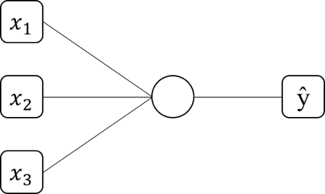
3.1 Logistic回归模型
3.1.1 Logistic回归概述
上述结构可以描述为，给出一组特征向量
x={x1, x2, … , xm}，希望得到一个预测结果。
即：
其中表示当特征向量x满足条件时，y=1的概率。
应用在之前提到的肺癌的预测问题中，那么向量x表示给出一个人的年龄、性别、是否吸烟等数据值所构成的特征向量，则表示这个人患有肺癌的概率。

Slide 5
3.1 Logistic回归模型
3.1.1 Logistic回归概述
典型的深度学习的计算过程包含3个过程，前向传播(Forward Propagation)过程、后向传播（Backward Propagation）和梯度下降（Gradient Descent）过程。
前向传播过程可以暂时把它理解为一个前向的计算过程即可；
后向传播过程可以简单把它理解为层层求偏导数的过程；
梯度下降过程可以理解为参数沿着当前梯度相反的方向进行迭代搜索直到最小值的过程。
Logistic回归作为一层、是最简单的深度学习入门案例。
Notes:
为了帮助读者更好的理解这3个概念，本书的第三章、第四章和第五章层层深入的呈现出这三个过程。本章描述的一层Logistic回归作为最简单的深度学习入门案例也存在这三个过程。

Slide 6
3.1 Logistic回归模型
3.1.1 Logistic回归概述
第二部分非线性变换是在第一部分线性变换的基础上进行的。
预测一个人是否得肺癌依靠的是算法输出的得病的概率，概率值越高那么其患病的风险也就越大。
Logistic回归输出的结果理应是一个概率，而概率值介于0到1之间。
观察第一部分的输出是一个线性变换后得到的实数值，必须把这个值转化为一个概率值，也就是使其介于0到1之间。而这个转化过程就是第二部分非线性变换的工作。这个非线性变换需要使用一个非线性函数来做到，即需要找到一个函数g(z)使得=g(z)=g()。
激活函数，在深度学习范围内非线性函数g(z)被称作激活函数（Activation Function）。在本Logistic回归中激活函数具体使用Sigmoid()函数。

Slide 7
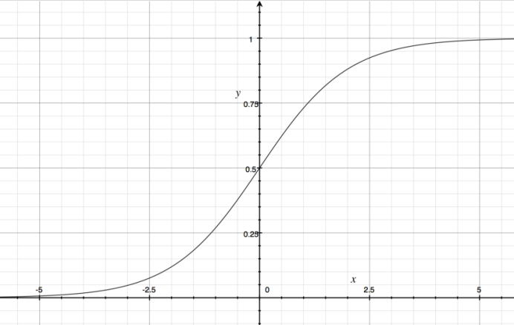
Logistic回归模型
3.1.1 Logistic回归概述
Sigmoid()函数：
Sigmoid()函数主要作用就是把某实数映射到区
间（0,1）内
公式：
图像：如右图所示
Logistic回归模型的工作重点与所有深度学习模型的工作重点一样，就在于训练一组最优参数值w和b。这组最合适的w和b使得预测结果更加精确。那么怎么才能找到这样的参数呢？这就需要定义一个损失函数，通过对这个损失函数的不断优化来最终训练出最优的w和b。

Slide 8
Logistic回归模型
3.1.2 损失函数
在Logistic回归模型中，模型需要定义一个损失函数（Loss Function Or Error Function）用于对参数w和b进行优化，而损失函数的选择需要具体问题具体分析，在不同问题场景下采用不同的函数。通常情况下，会将损失函数定义为平方损失函数：

Slide 9
3.1 Logistic回归模型
3.1.2 损失函数
在Logistic回归模型中通常使用对数损失函数（Logarithmic Loss Function）作为损失函数。
对数损失函数又被称作对数似然损失函数（Log-likelihood Loss Function）。
其公式如下：

Slide 10
3.1 Logistic回归模型
3.1.2 损失函数
成本函数
损失函数是用于衡量模型在单个训练样本上的表现情况的，而成本函数（Cost Function）则用于针对全部训练样本的模型训练过程中，它的定义如下：
成本函数是基于所有样本的总成本。训练Logistic回归模型最终目的就是希望训练出一组适合的参数w和b，使得成本函数最小化，从而达到较高的预测准确率的目标。
在了解了损失函数和成本函数之后，具体该如何使用它们来对参数w和b进行优化呢？这就需要使用梯度下降（Gradient Descent）方法对参数w和b进行逐步迭代优化。

Slide 11
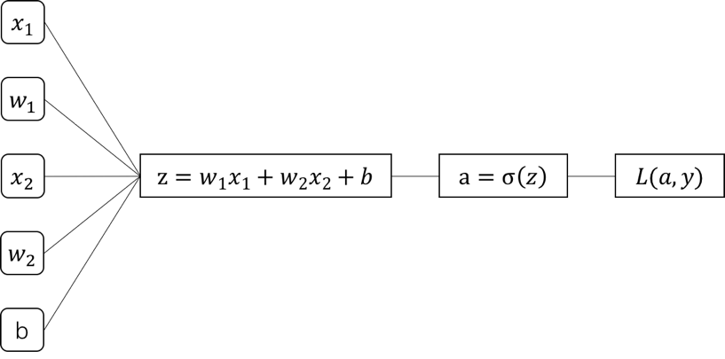
3.1 Logistic回归模型
3.1.3 Logistic回归的梯度下降
将单层的Logistic回归的基本示意图中
的更多细节展示出来绘制成新图就可以得到右图。
观察到系统的输入值由两部分组成，样本的特
征向量和算法参数。
样本的特征向量为a，参数包含权重
向量和偏置b。将这些数据进行两步运算，线性变换和非线性变换。首先是线性变换生成中间值z，然后经过的非线性变换得到预测值。为了和y作区分，下文用a代替表示预测值。最后将预测值a和真实值传给函数损失函数L，求得二者的差值。这个表明了整个算法计算过程的图就是计算图。
计算图中每一个矩形或者圆圈都称作一个节点，节点代表的是一个运算的结果，而箭头表示数据的流动方向同时也表示一个计算过程。

Slide 12
3.2 Logistic回归模型实现
Logistic回归的向量化
向量化在深度学习中的应用十分广泛，它是提升计算效率的主要手段之一，通过矩阵相乘来代替循环遍历的逐个相乘可以极大缩短计算时间。
而缩短每次训练的时间是十分有意义的，当可用工作时间不变的情况下，更短的单次训练时间可以让程序员有更多的测试机会，进而更早更好的调整神经网络结构和参数。

Slide 13
3.2 Logistic回归模型实现
Logistic回归的向量化
首先，可以通过向量化的方式来消除遍历所有参数时使用的循环
然后，集中精力使用向量化技术消除另一个循环，即用来遍历所有训练样本的循环
第一步，将线性变换过程改写为向量化
第二步，将激活过程改写为向量化
第三步，做偏导数的向量化
第四步，求出梯度中权值w的向量化表示
第五步，求出梯度中偏置b的向量化表示
第六步，对梯度dw和db做平均
第七步，根据全局梯度dw和db来更新参数w和b

Slide 14
3.2 Logistic回归模型实现
第一步，将线性变换过程改写为向量化
对于每一个样本有z(i)=wTx(i)+b，其中z表示线性组合的结果（计算过程中的中间值），wT表示一个权重向量，x表示一个输入样本的特征向量，b表示偏置。当把视角放到所有样本的时候，就可以把公式改写为：Z=WX+b，其中，Z=(z(1),z(2)…,z(i),…z(n))是一个向量，其中的每个分量是一个样本线性组合后的结果（计算过程中的中间值），W=( wT(1),wT(2)…,wT(i),…wT(n))是一个矩阵，其中的每个向量是一个输入样本特征向量对应的权重向量，X=( x(1),x(2)…,x(i),…x(n))是一个矩阵，其中的每个向量是一个输入样本特征向量，b=( b(1),b(2)…,b(i),…b(n))是一个向量，其中的每个分量是一个线性变换运算过程中的偏置。

Slide 15
3.2 Logistic回归模型实现
第二步，将激活过程改写为向量化
在完成了线性变换后，进行非线性变换。对于每一个样本有a(i)=sigmoid(z(i))，其中a(i)表示该样本的预测值。当把视角放到所有样本的时候，就可以把公式改写为A=sigmoid(Z)，其中A=( a(1),a(2)…,a(i),…a(n))表示一个向量其中的每一个分量是一个输入值对应的预测值。这样通过一行代码就能实现所有样本的激活过程。

Slide 16
3.2 Logistic回归模型实现
第三步，做偏导数的向量化
如果只考虑一个样本，那么公式dz(i)=a(i)-y(i)成立。
当需要同时考虑所有样本时，可以将多个dz向量组成一个矩阵
dZ= ( dz(1),dz(2)…,dz(i),…dz(n))。
同样的道理，将每个样本的真实值拿出组成一个向量Y=( y(1),y(2)…,y(i),…y(n))。
那么dZ就可以用A和Y来表示了，dZ=A-Y=( a(1)- y(1), a(2)- y(2),…,a(i)- y(i),…a(n)- y(n))。
这也就是说，完全可以通过向量A和向量Y来计算dZ。在代码实现的层面来看，只要构造出A和Y这两个向量，就可以通过一行代码直接计算出dZ，而不需要通过for循环逐个计算。

Slide 17
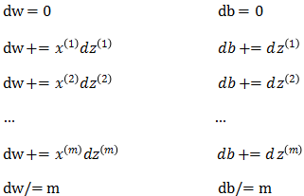
3.2 Logistic回归模型实现
第四步，求出梯度中权值w的向量化表示
再回顾之前关于梯度dw和db的计算，他们的实际计算过程分别如下：

Slide 18
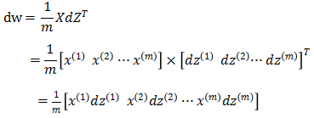
3.2 Logistic回归模型实现
第四步，求出梯度中权值w的向量化表示
通过观察可知道，上述的计算过程完全可以使用向量操作替代。
dw的计算过程其实就是样本矩阵X与梯度矩阵dZ的转置矩阵相乘，将计算结果除以训练样本数m得到平均值，这样就得到了全局梯度值dw，所以将计算过程表示如下：

Slide 19

3.2 Logistic回归模型实现
第五步，求出梯度中偏置b的向量化表示
再观察db的计算过程，其实更为简单，将每个训练样本的dz相加后，再除以m，即可得到全局梯度值db。
在python代码中，只需要使用numpy库提供的np.sum(dZ)，一行简单代码就可以完成db的计算

Slide 20
3.2 Logistic回归模型实现
第六步，对梯度dw和db做平均
在python中将向量dw和向量db分别除以m即可，
即 dw/=m和db/m，
python会自动使用广播机制，令向量dw中的值统一除以m。

Slide 21
3.2 Logistic回归模型实现
第七步，根据全局梯度dw和db来更新参数w和b
在python中可以直接方便地使用向量化操作w=w-udw以及b=b-udb来更新参数，其中u代表学习率。
以上七个步骤便是Logistic回归梯度下降算法的向量化实现，通过向量化的方式不仅提升了效率，还从直观上看起来简洁易懂了许多。

Slide 22
谢谢！
Q&A

